Slide 1

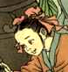
我是宋朝人，姓司马 ，名光，比你们早出生几百年呢！

Slide 2
司马光
会读的字
sī jiǎ gāng bié huāng xià jiào
司 假 缸 别 慌 吓 叫
kuài shǐ jìn zá pò jiù
块 使 劲 砸 破 救

Slide 3

司马光
古时候 司马光 大水缸 假山 掉进 吓哭 叫喊 别慌 使劲 砸破 得救

Slide 4
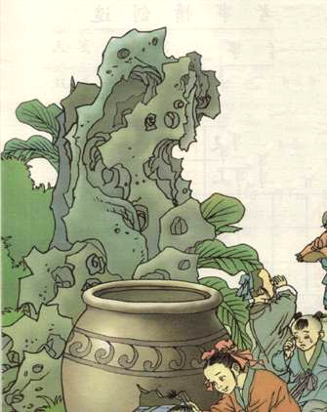
花园里有假山，假山下面有一口大水缸，缸里装满了水。

Slide 5

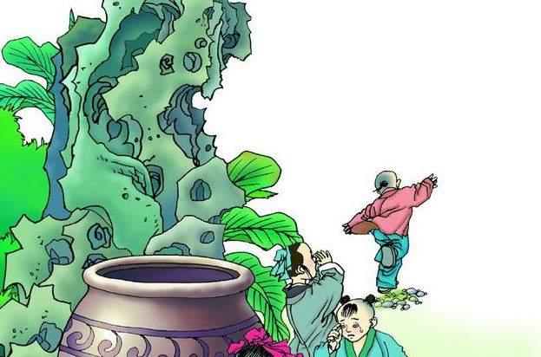
别的小朋友都慌了，有的吓哭了，有的叫着喊着，跑去找大人。

Slide 6
司马光没有慌， 他举起一块石头，
使劲砸那口缸，几下子就把缸砸破了。

Slide 7
司马光没有慌， 他举起一块石头，使劲砸那口缸，几下子就把缸砸破了。

Slide 8
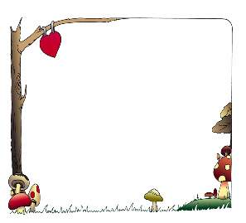
我会说：
司马光，你真是个 的孩子！

Slide 9
别的小朋友都慌了，有的吓哭了，有的叫着喊着，跑去找大人。
慌
哭
叫
喊

Slide 10
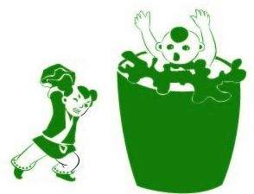
司马光没有慌， 他举起一块石头，使劲砸那口缸，几下子就把缸砸破了。

Slide 11
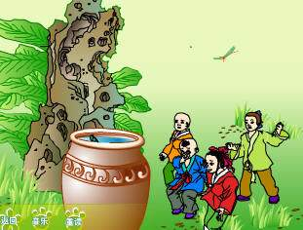
我有好办法

Slide 12

司马光
右耳旁
那都

